Slide 1
2
1 | 贸易原因
2 | 李嘉图模型
3 | 国际贸易模式的决定
4 | 国际价格的求解
贸易与技术:李嘉图模型

Slide 2
导言
学习国际贸易发生的原因
区别绝对优势和比较优势
理解李嘉图模型
利用一国的生产可能性边界和无差异曲线理解无贸易均衡e
各国工资水平的求解
商品国际价格的求解
推导母国出口供给曲线和外国进口需求曲线，以确定国际贸易均衡的实现
一国的贸易条件及其影响

Slide 3
生活中很多物品是很多国家间的贸易品，如手机，电脑，甚至餐桌上的食品。
美国为什么不自己生产滑雪板？

Slide 4
国际贸易发生的原因:
技术差异——生产能力的差异
资源差异——劳动力、资本和土地总量不同
外包：(在不同国家生产零配件再组装)成本不同
邻近性(proximity)—— 地理距离（运输，贸易区）
比较优势能创造吗？冰酒最早在德国研发创造，后来在加拿大尼亚加拉大瀑布地区和美国生产。因风味独特，需求很大，半瓶装售价50美元。

Slide 5
1 贸易发生的原因
绝对优势
当一个国家在生产某种商品的技术是最佳时，它就具备了该商品生产的绝对优势。
比较优势
绝对优势并不能很好地解释贸易模式，比较优势是解释国与国之间贸易的主要理论；
比较优势是指相对于其他商品，一国在生产某种商品时是最好的。
**成本最低、效率最高**
李嘉图与重商主义

Slide 6
绝对优势
边际产出
 | 母国 | 外国
Wheat (W) | 4 | 1
Cloth (C) | 2 | 1

Slide 7
2 李嘉图模型
母国
假设劳动力是唯一的生产要素；
边际劳动产出：
MPL_{W} = 4；
MPL_{C} = 2.

Slide 8
2 李嘉图模型
母国
生产可能性边界
production possibilities frontier (PPF).
可生产的产品组合；
PPF的斜率表示小麦的机会成本；即，多获取一单位小麦需要放弃的布；
假设工人总数是25个，由此，最多可生产100单位的小麦或50单位的布；

Slide 9
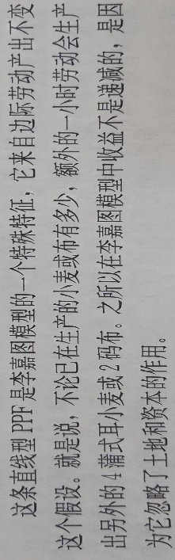
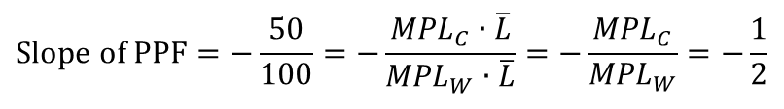
2 李嘉图模型
母国
Production Possibilities Frontier
FIGURE 2-1
PPF是一条直线，缘于不变的劳动产出假设；
PPF的斜率是负的小麦机会成本；
斜率等同于两种商品的边际产出之比；

Slide 10
2 李嘉图模型
一条无差异曲线表示一个人或一个经济体能消费的并带来同等满足感（或效用）的两种产品（如小麦与布）的各种数量组合。
母国
母国无差异曲线
无差异曲线上的点具有相同的效用水平；
无差异曲线是平行的，更高的曲线意味着更高的效用水平；
无差异曲线用来表示个体的偏好程度；
代表能给个体带来相同效用的两种商品数量组合；

Slide 11
2 李嘉图模型
母国无差异曲线
FIGURE 2-2
母国无贸易均衡
均衡点为A点

Slide 12
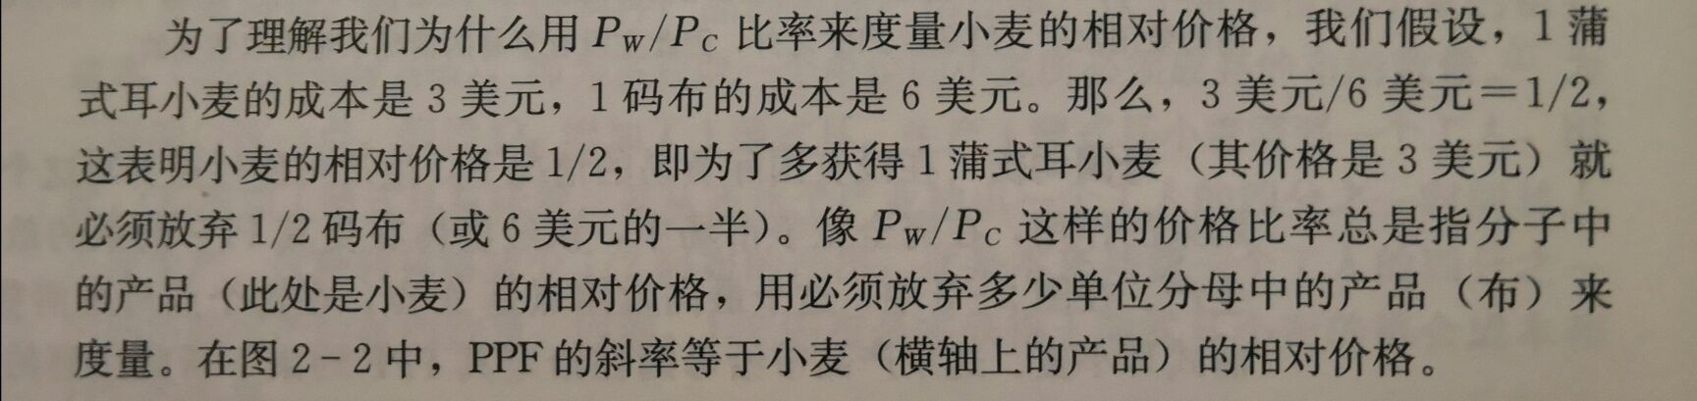
2 李嘉图模型
母国
机会成本和价格
完全竞争条件下，PPF（生产可能性边界）等于生产小麦的机会成本，等同于小麦的相对价格；
价格反映一种商品的机会成本.

Slide 13
2 李嘉图模型
母国
工资
完全竞争市场下，不同部门的工资水平相同
P_{W} • MPL_{W} = P_{C} • MPL_{C}
简单处理可得： P_{W}/P_{C} = MPL_{C}/MPL_{W}.
公式的左边为小麦的相对价格.

Slide 14
2 李嘉图模型
外国
假设外国工人的边际产出为：
MPL*_{W} = 1, MPL*_{C} = 1
假设共有100个工人，为此，最多可生产100单位的小麦或100单位的布；

Slide 15
2 李嘉图模型
外国
Foreign Production Possibilities Frontier
FIGURE 2-3
外国PPF曲线也是一条直接，斜率为-1；

Slide 16
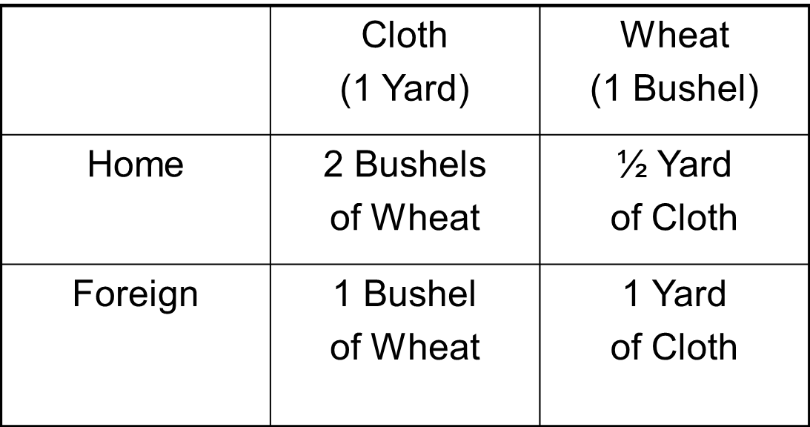
2 李嘉图模型
比较优势
一个国家生产某种产品的机会成本低于另一个国家，就表示其在生产该产品时具有比较优势；
上表显示，母国的比较优势在生产小麦；外国的比较优势在生产布；

Slide 17
2 李嘉图模型
外国
比较优势
FIGURE 2-4
A*为外国的无贸易均衡点

Slide 20
3 国际贸易模式的决定
国际贸易均衡
母国与外国发生产品贸易时会发生什么?
我们看到一国无贸易时的产品相对价格决定了哪些产品将 会出口，哪些将会进口.
无贸易产品的相对价格等于生产的机会成本.
每个国家出口与进口的模式将是由产品生产的机会成本决定——即它们的比较优势.

Slide 21
3国际贸易模式的决定
国际贸易
外国布的相对价格是 P_{C}/P_{W} = 1.
母国布的相对价格是 P_{C}/P_{W} = 2.
这样，外国在生产布时，相对价格较低，能够用高于1美元的价格向母国出口布。
小麦则相反——母国会愿意出口小麦到外国。
两国都是出口自身具有比较优势的产品.

Slide 22
3国际贸易模式的决定
国际贸易均衡
贸易如何发生
随着母国出口小麦，小麦在母国的数量会下降，价格会上升；而由于小麦进入到外国的数量增加，外国小麦的价格会下降；
同样的逻辑也发生在布的市场；

Slide 23
3国际贸易模式的决定
国际贸易均衡
当两国的小麦相对价格相同时，两国处于国际贸易均衡状态
这意味着两国布的相对价格也是一样的.
为更好地理解国际贸易均衡，可以关注两点：
贸易均衡时小麦或布相对价格的决定；
看看从无贸易均衡到贸易均衡的转换是如何影响两国的生产和消费；

Slide 24
3国际贸易模式的决定
国际贸易均衡
均衡状态下的小麦相对价格会介于两国无贸易时的相对价格之间.
为此，假设自由贸易价格为 P_{w}/P_{c} is 2/3. 介于1/2和1之间；
这样可以分析价格以及贸易变化对产出和消费的作用
世界价格线：消费的可能性范围，一个国家专业化生产一种产品并参与国际贸易所能得到的消费量；

Slide 25
3
国际贸易模式的决定
国际贸易均衡
生产和消费的变化
FIGURE 2-5 (1 of 3)
母国贸易均衡
在小麦的世界价格²/₃下， 母国会在 B点生产.
通过国际贸易，母国出口1单位的小麦来换取 ²/₃ 单位的布.

Slide 26
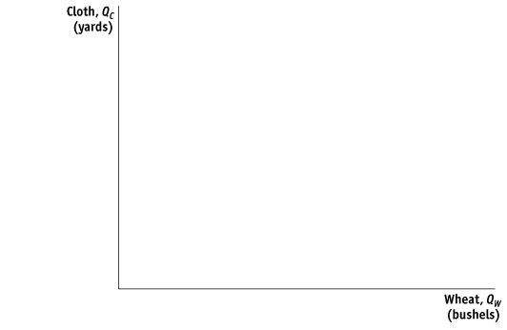
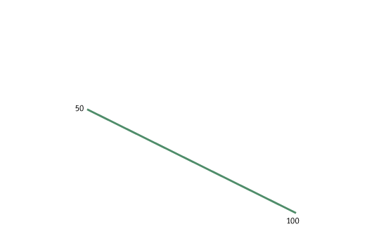
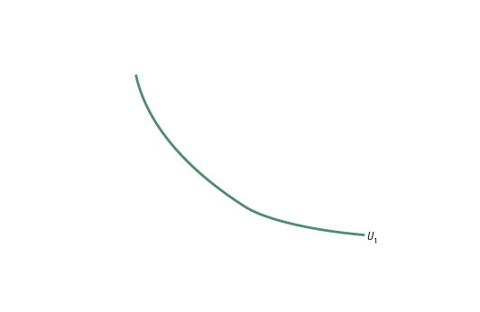
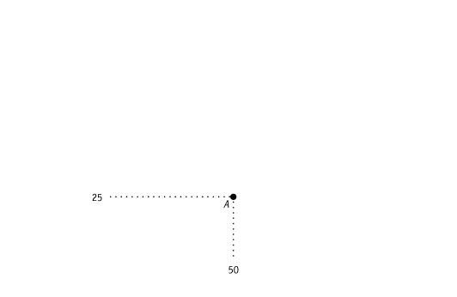
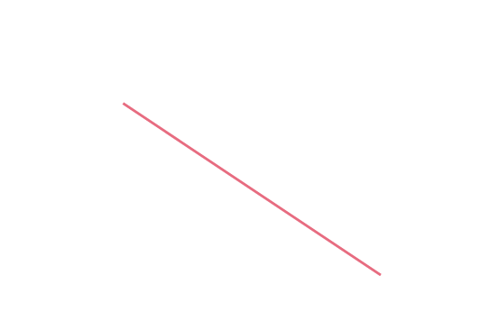
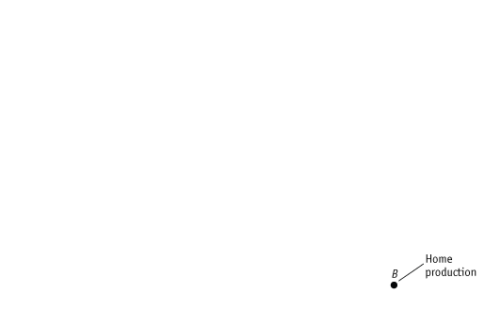
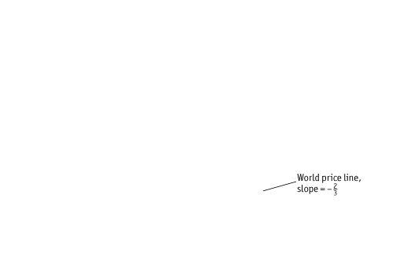
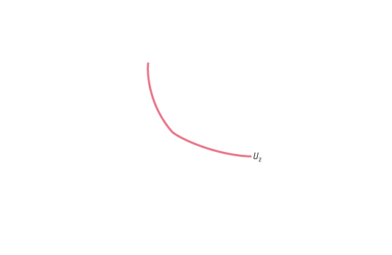
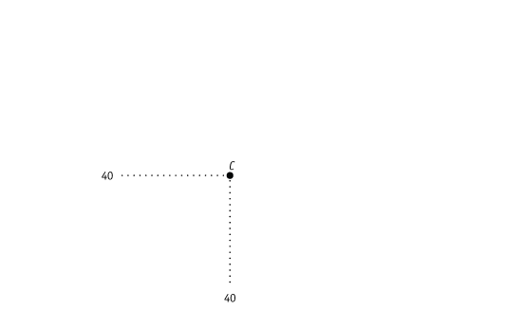
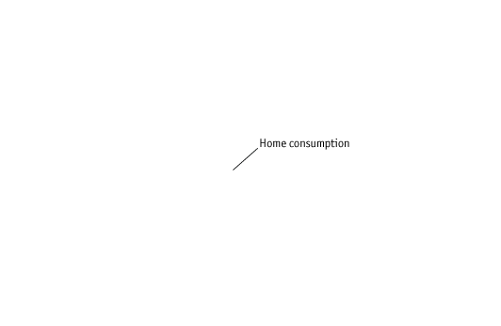

3国际贸易模式的决定
国际贸易均衡
生产和消费变化
FIGURE 2-5 (2 of 3)
母国贸易均衡
母国沿着世界价格线 BC移动.
母国的消费将在C点。无差异曲线为 U₂, 高于无贸易时的水平

Slide 27
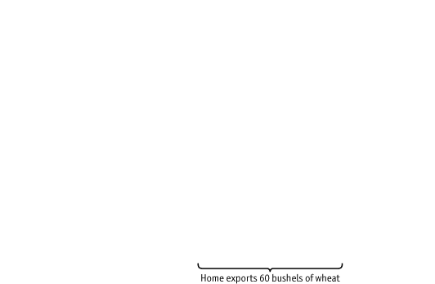
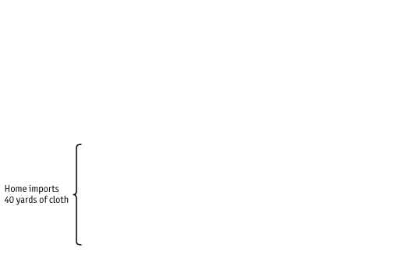
3国际贸易模式的决定
国际贸易均衡
生产和消费变化
ange in Production and Consumption
FIGURE 2-5 (3 of 3)
母国贸易均衡
在C点，母国将出口60单位的小麦，同时，换取40单位的布；
较无贸易均衡时的消费要多出15单位的布，同时，少了10单位的小麦.

Slide 28
3国际贸易模式的决定
国际贸易均衡
FIGURE 2-5 (revisited)
国际贸易
母国获取了更高的效用水平;
这就是贸易所得，即一个国家可以通过开放贸易获得更高的效用.

Slide 29
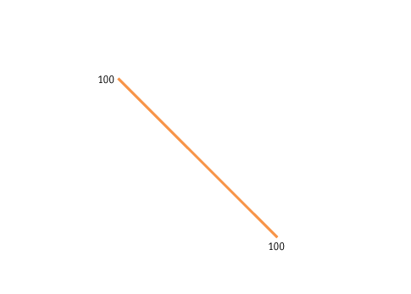
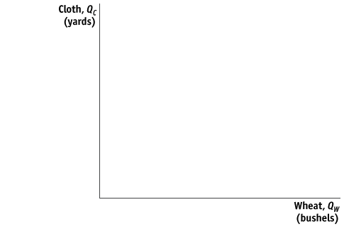
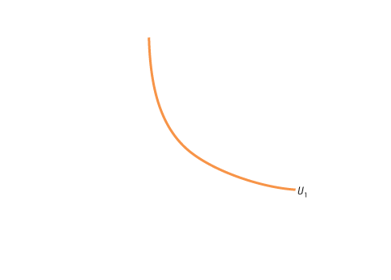
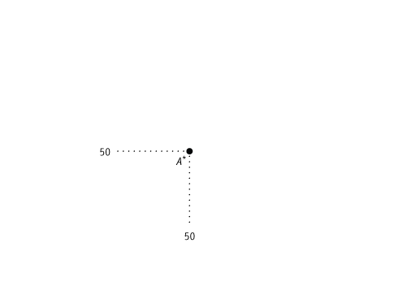
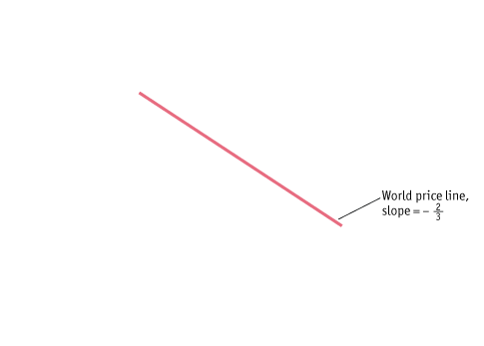
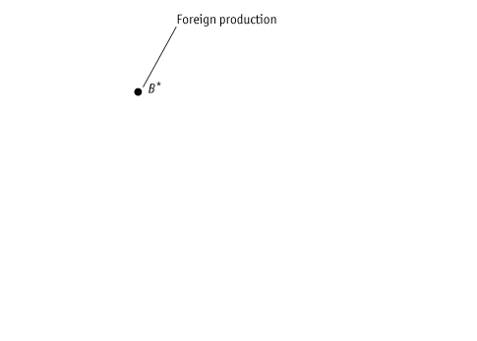
3国际贸易模式的决定
国际贸易均衡
贸易模式与贸易所得
FIGURE 2-6 (1 of 2)
外国贸易均衡
在小麦世界相对价格为 ²/₃下，外国将在B点生产。
通过国际贸易，外国能够出口 ²/₃ 单位的布，用于交换1单位的小麦.

Slide 30
3国际贸易模式的决定
国际贸易均衡
贸易模式和贸易所得
FIGURE 2-6 (2 of 2)
外国贸易均衡
外国将在C点消费，出口40单位的布，换取60单位小麦的进口；
较无贸易均衡，多消费了10单位的布和10单位的小麦；

Slide 31
3国际贸易模式的决定
贸易模式与贸易所得
每个国家都是出口具有比较优势的产品.
这证实了贸易的模式取决于比较优势.
这是李嘉图模型的第一个结论.
贸易双方均从贸易中获利.
这是李嘉图模型的第二个结论.

Slide 32
3国际贸易模式的决定
不同国家的工资求解
如前所述，在竞争性劳动力市场，企业支付给工人的工资等于劳动的边际产出.
母国生产并出口小麦，其实际工资为 MPL_{W} = 4 单位的小麦.
工人在世界市场卖出小麦的相对价格为 P_{W}/P_{C} = 2/3.
由此，可计算用布衡量的工人实际工资: (P_{W}/P_{C})MPL_{W} = (2/3)4 = 8/3 单位的布.

Slide 33
3国际贸易模式的决定
不同国家的工资求解
同样的逻辑适用于外国；
总结一下:
母国的实际工资:
4 单位小麦或者 8/3 单位布.
外国实际工资：
3/2 单位小麦或者1 单位布.
外国工人所得要少于母国工人；
这事实反映的是母国在生产两项产品方面都具有比较优势.

Slide 34
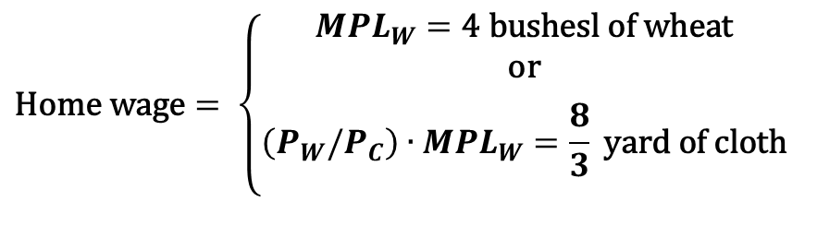
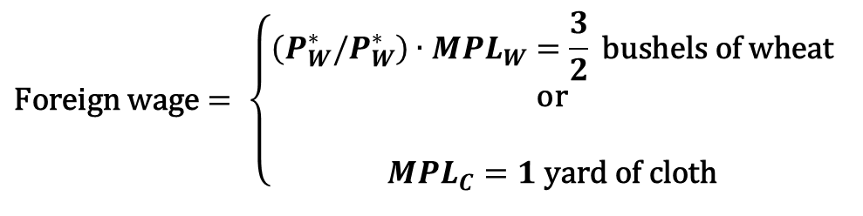
3国际贸易模式的决定
不同国家的工资求解
如上述例子所示，工资是由绝对优势决定的。
母国之所以支付较高的工资，是因为它在两种产品的生产上都具有更好的技术。
一个技术差的国家能以其他国家愿意支付的价格出口的唯一办法是采取低工资。

Slide 37
4 求解国际价格
母国出口小麦，可视为小麦的市场供给方；由此，根据小麦的国际相对价格变动和出口量变化，可以推导小麦的出口供给曲线.
外国进口小麦，可视为小麦的市场需求方；由此，根据小麦的国际相对价格变动和进口量变化，可以推导出小麦的进口需求曲线.

Slide 38
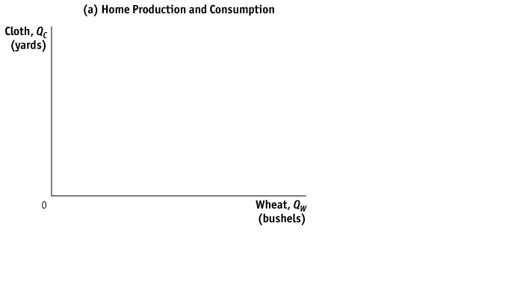
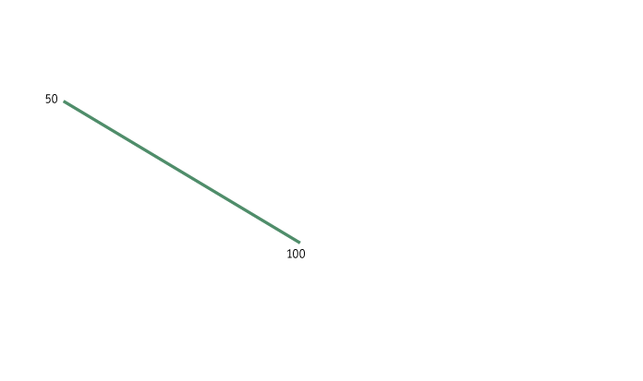
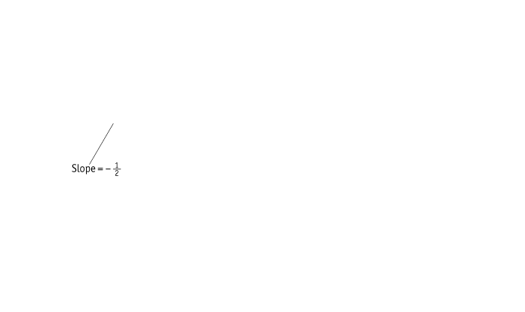
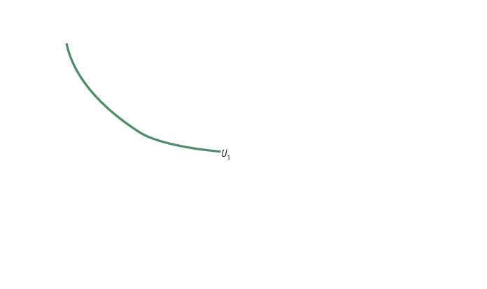
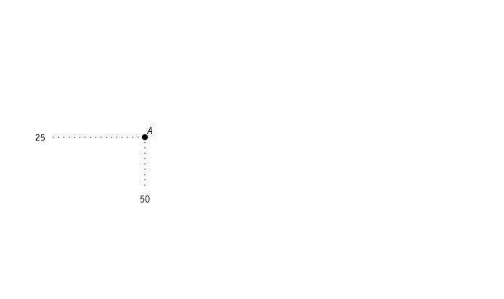
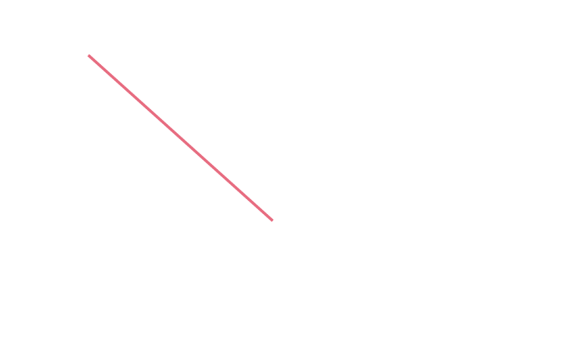
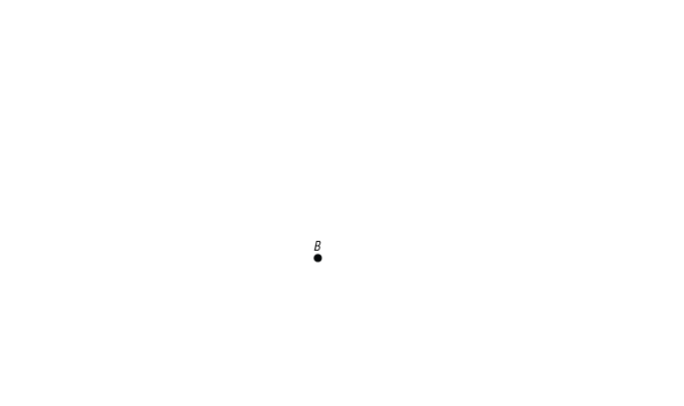
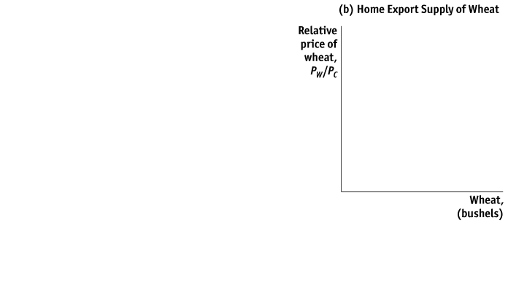
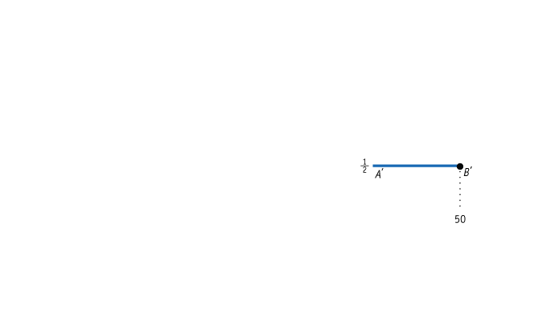
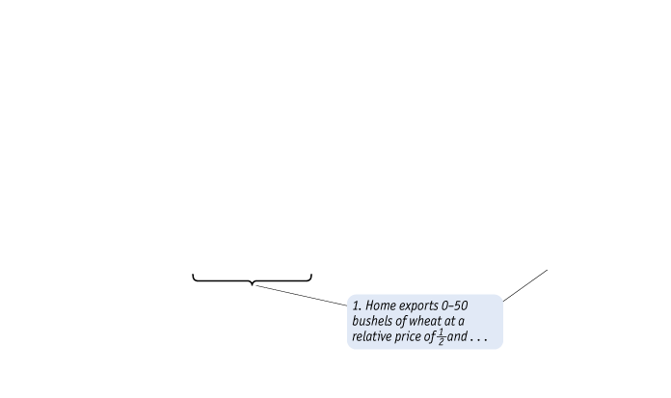
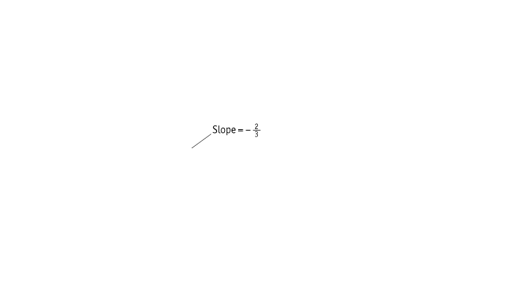
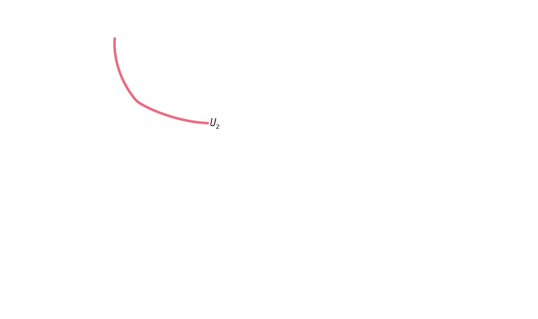
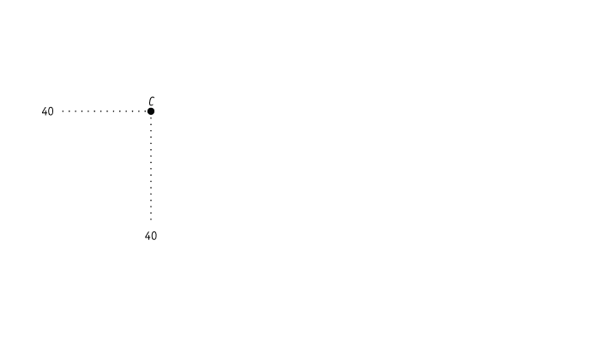
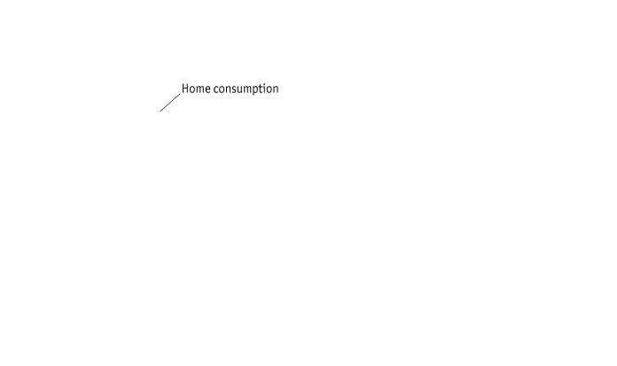
4 求解国际价格
母国出口供给曲线
FIGURE 2-9 (1 of 2)
母国出口供给

Slide 39
4 求解国际价格
母国出口供给曲线
FIGURE 2-9 (2 of 2)

Slide 40
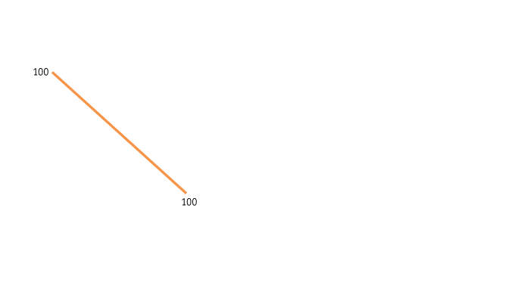
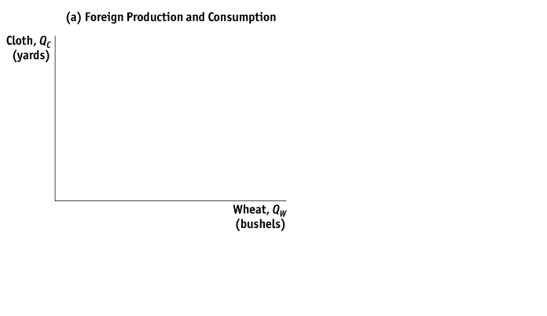
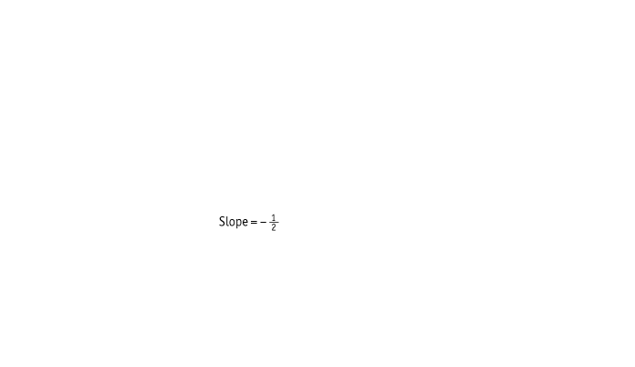

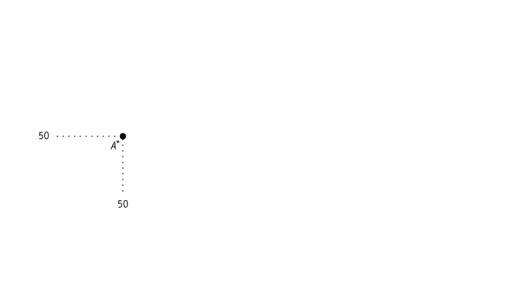
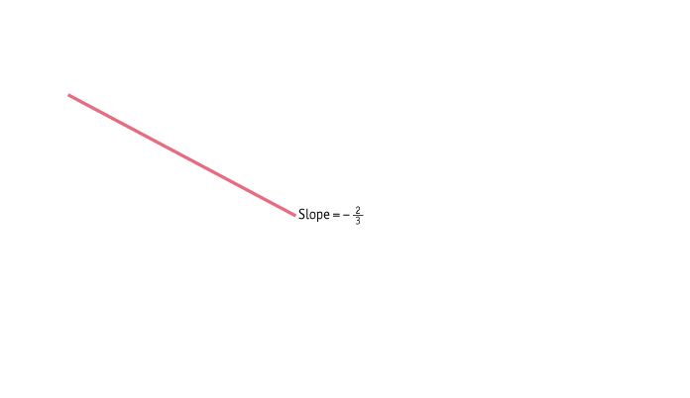
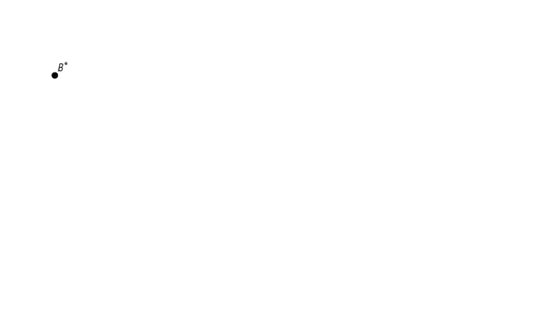
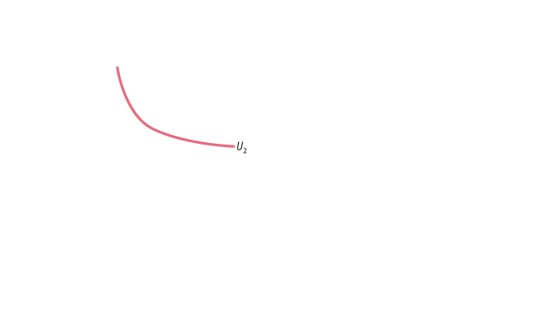
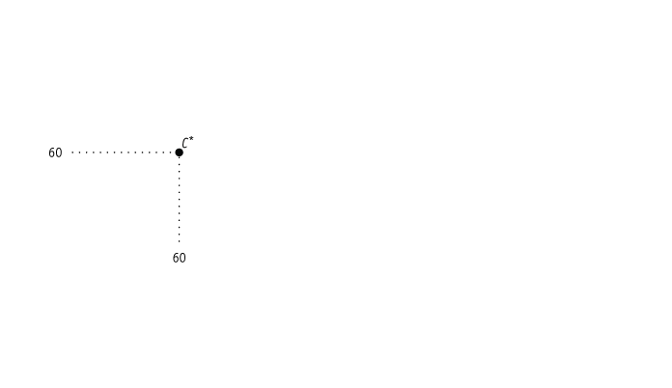
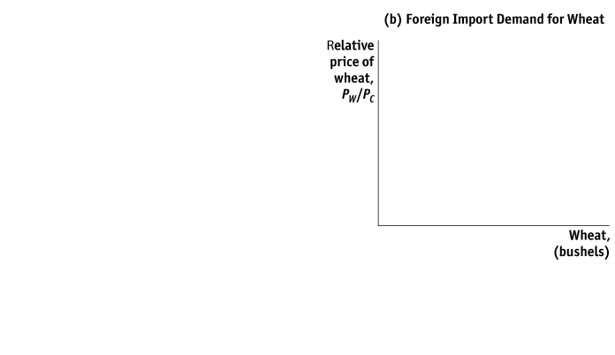

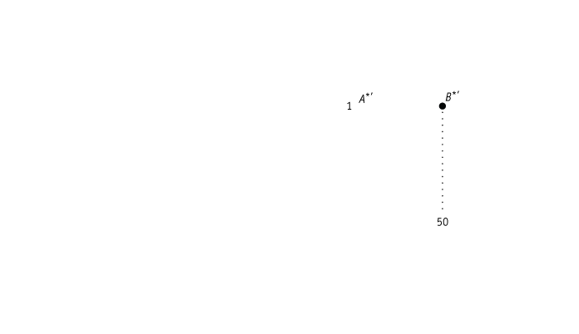
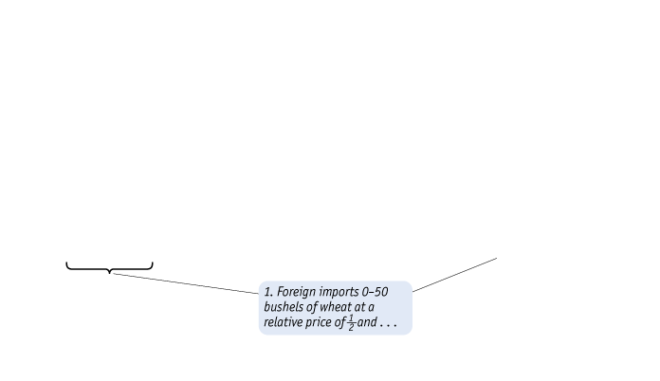
4 求解国际价格
外国进口需求曲线
FIGURE 2-10 (1 of 2)
外国进口需求

Slide 41
4 求解国际价格
外国进口需求曲线
FIGURE 2-10 (2 of 2)

Slide 42
4 求解国际价格
国际贸易均衡
FIGURE 2-11
小麦的世界市场均衡
点 C′, 对应的小麦市场相对价格为 ²/₃.

Slide 43
4 求解国际价格
国际贸易均衡
贸易条件：一国的出口产品价格与进口产品价格的比值；
母国出口小麦，其贸易条件为 (P_{W} /P_{C}).
外国出口布，其贸易条件为 (P_{W} /P_{C}).
在该例子中，布的价格越高 (外国出口) 或者小麦的价格越低(外国进口) 都会改善外国的福利水平。
一般而言，贸易条件的提高对一国是好事，因为它可以从出口赚取更多，或为进口支付得更少，由此改善福利。

Slide 45
5 要点

